Slide 1




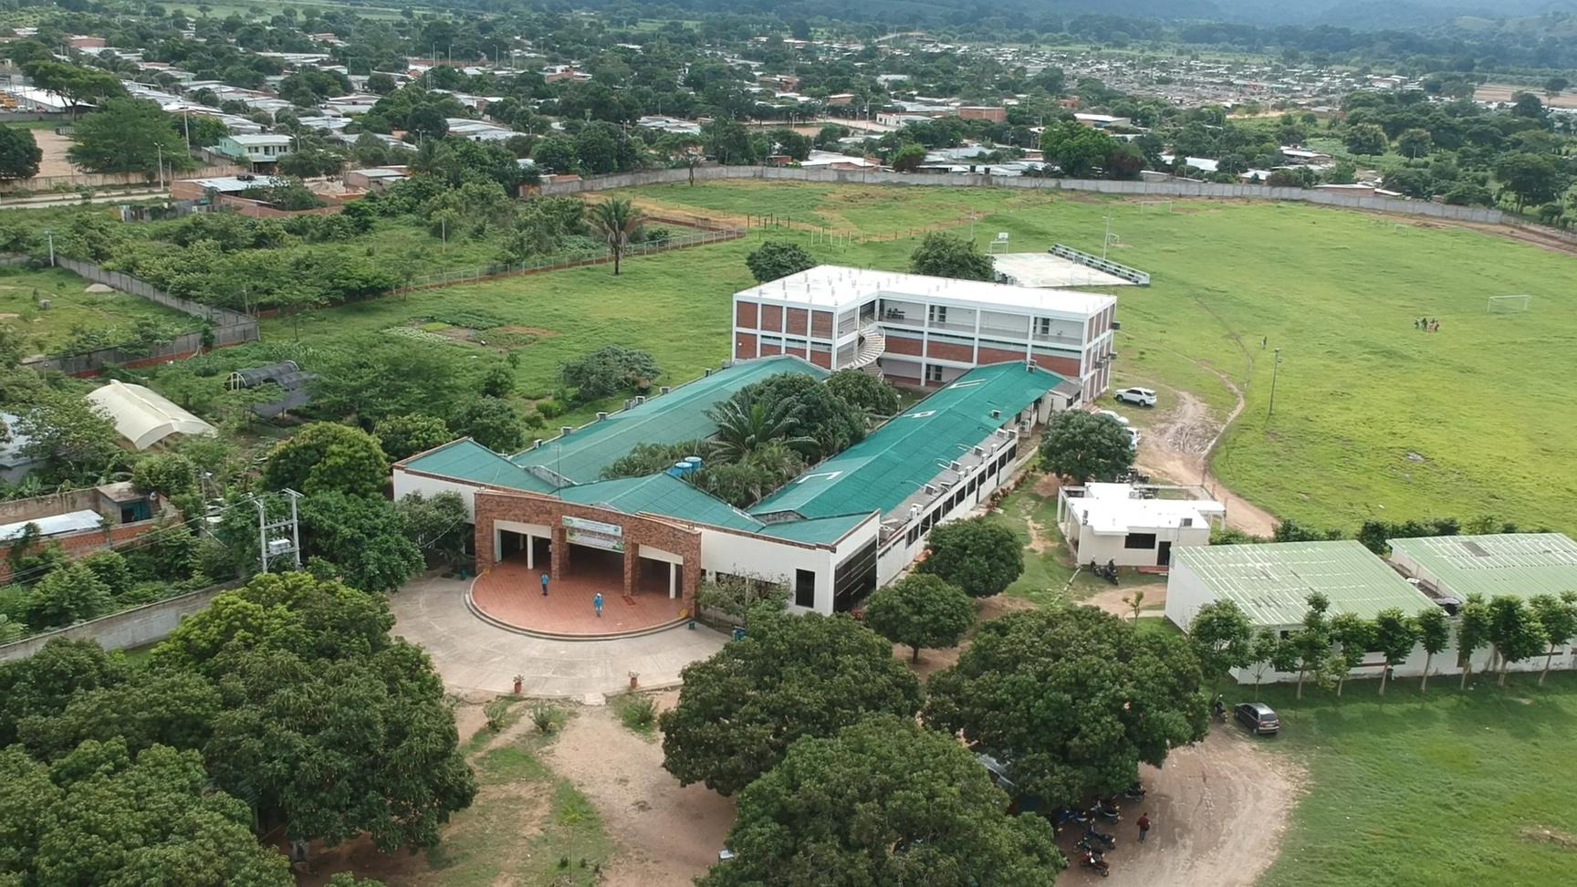

Universidad
Popular del Cesar
Seccional Aguachica
Propuesta para la implementación de Estrategias de Responsabilidad Social Empresarial para la Compañía Azul K S.A.S
PRÁCTICAS CURRICULARES
ANDREA YURANI SALCEDO CUADROS
LILIANA MARIA CASTEBLANCO MARTINEZ
UNIVERSIDAD POPULAR DEL CESAR SECCIONAL AGUACHICA
PROGRAMA ADMINISTRACION DE EMPRESAS
2022-1
PRAE

Slide 2







INTRODUCCIÓN
La idea principal que abarca la presente propuesta es realizar un seguimiento a la responsabilidad social empresarial ejercida por la compañía:
Por lo tanto, el presente trabajo consta de:
01
+
+
=

Slide 3
FUNCIONES ASIGNADAS EN LA PRÁCTICA
Revisión de facturas, Devoluciones, y averías
Reporte de Facturas 30 días con Pago
Validación de pagos del estado de cuenta del cliente.
Gestión devoluciones
Validación de referencias casas comerciales para la creación clientes
Gestiones de cobro y Validación zona
Envió de correspondencia y papelería a vendedores
Envío de facturas de cadenas regionales y Koba mediante memorandos a Bogotá
02

Slide 4


DIAGNÓSTICO
Análisis Pestel
Factores Políticos | Colombia, se cuenta con una postura positiva que se define en la incentivación del interés empresarial por implementación de prácticas responsables.
Factores económicos | La pandemia del Covid 19 ha provocado que el sector de productos de aseo este en un momento clave de crecimiento.
Factores sociales | El sector del aseo tiene un gran dominio del mercado actual. Adicionalmente, se debe considerar el porcentaje altísimo de la población que pertenece a la clase baja.
Factores tecnológicos | La innovación tecnológica trae un apoyo primordial al cumplimiento de las funciones de la empresa
Factores ecológicos | La compañía Azul K en su fabricación utiliza los mejores insumos y empacas sustentables
Factores legales | Azul K S.A.S maneja la ISO 14000 y 9001.
03

Slide 5
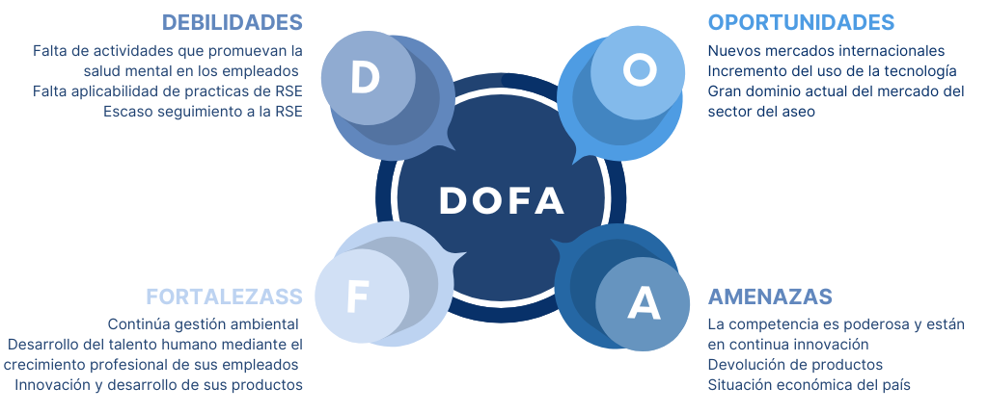
DIAGNÓSTICO
Matriz DOFA
04

Slide 6

OBJETIVO GENERAL
Proponer estrategias para el fortalecimiento de la responsabilidad social bajo los parámetros de la ISO 26000 en la compañía Azul K S.A.S
OBJETIVOS
OBJETIVO ESPECÍFICOS
Verificar la aplicación de las dimensiones de la responsabilidad empresarial de la compañía Azul K S.A.S
Analizar el uso de la normativa relacionada con la responsabilidad social empresarial
Plantear las estrategias de seguimiento para el fortalecimiento de la responsabilidad social en la empresa Azul K S.A.S
05

Slide 7
1
2
3
DESARROLLO DE LOS OBJETIVOS ESPECÍFICOS
Verificar la aplicación de las dimensiones de la responsabilidad empresarial de la compañía Azul K S.A.S.
Gobernanza | La rendición de cuentas se lleva a cabo de manera parcial y esporádica.
Derechos humanos | La organización constantemente promueve el respeto de los derechos humanos.
Prácticas laborales | La compañía se asegura la revisión de procedimientos de recursos humanos
Medio ambiente | No divulga públicamente las cantidades y tipos de materiales tóxicos y peligrosos
Operación justa | Es llevado a cabalidad.
Clientes | Si cumplen con los requisitos y expectativas de los clientes
Sociedad y comunidad | Los compromisos con la comunidad no son difundidos de manera pública
06

Slide 8



1
2
3
DESARROLLO DE LOS OBJETIVOS ESPECÍFICOS
Analizar el uso de la normativa relacionada con la responsabilidad social empresarial
La Responsabilidad Social Empresarial en Colombia se encuentra ligada únicamente a comportamientos voluntarios de las empresas procurando el bienestar de las comunidades porque no existe una normativa vigente que lo reglamente. No obstante, se encuentran normas internacionales que sí reglamentan la RSE.
07

Slide 9
1
2
3
DESARROLLO DE LOS OBJETIVOS ESPECÍFICOS
Plantear las estrategias de seguimiento para el fortalecimiento de la responsabilidad social en la empresa Azul K S.A.S
En virtud de contribuir al óptimo desarrollo de la Responsabilidad Social Empresarial en la compañía Azul K S.A.S, se decide plantear estrategias de seguimiento:
Indicadores de la actuación ambiental
Indicadores de la actuación social, en cuanto a práctica laboral y trabajo digno
Indicadores de actuaciones en cuanto a derechos humanos
Como estrategias correctivas se plantea:
Divulgar las acciones de responsabilidad social
Establecer un comité de responsabilidad social y ética empresarial.
08

Slide 10




RECOMENDACIONES
1
2
09
3
4

Slide 11
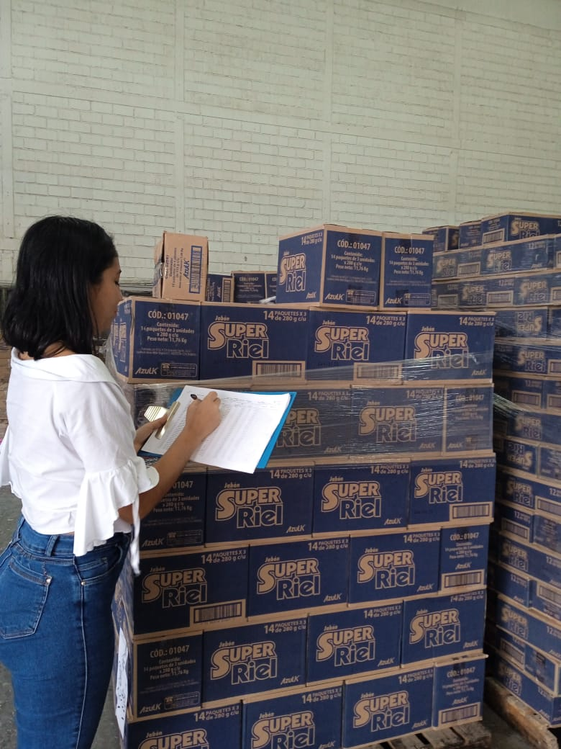
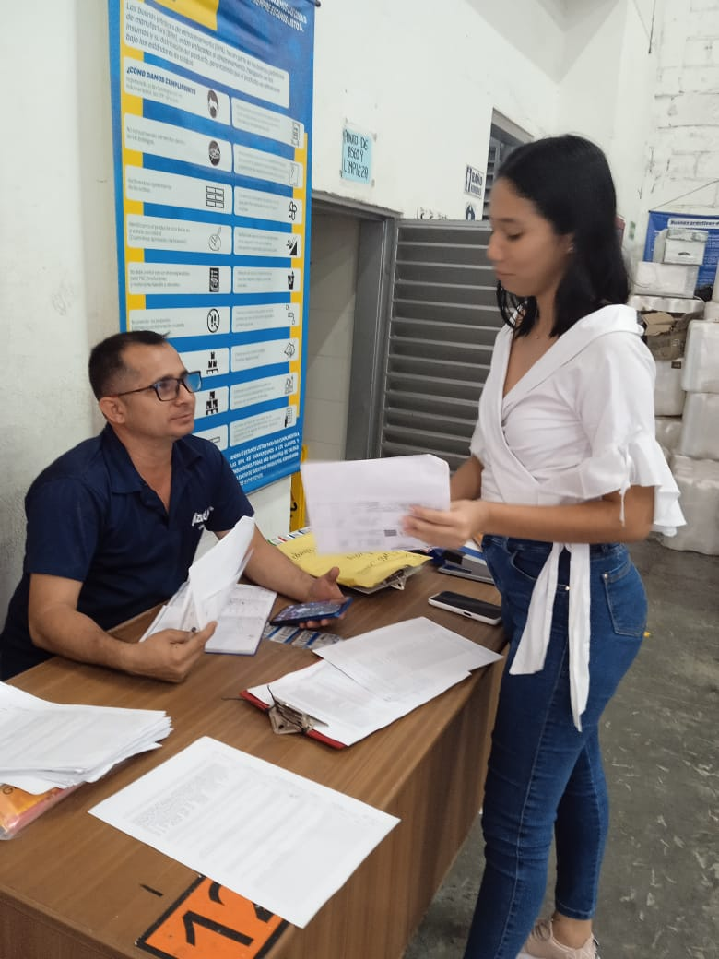
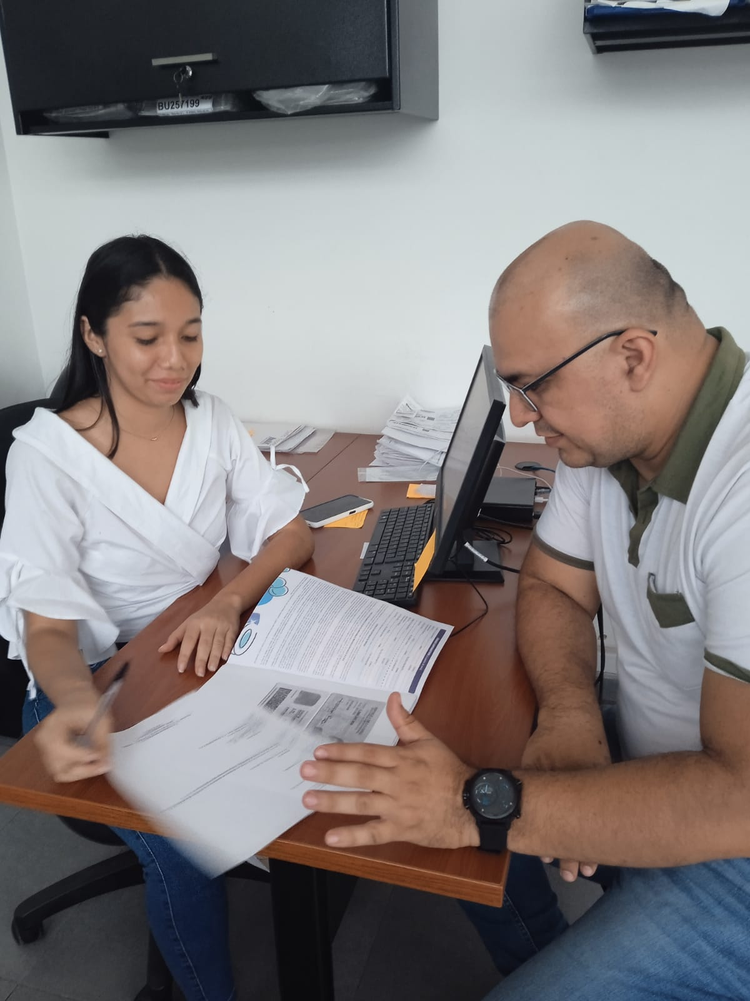
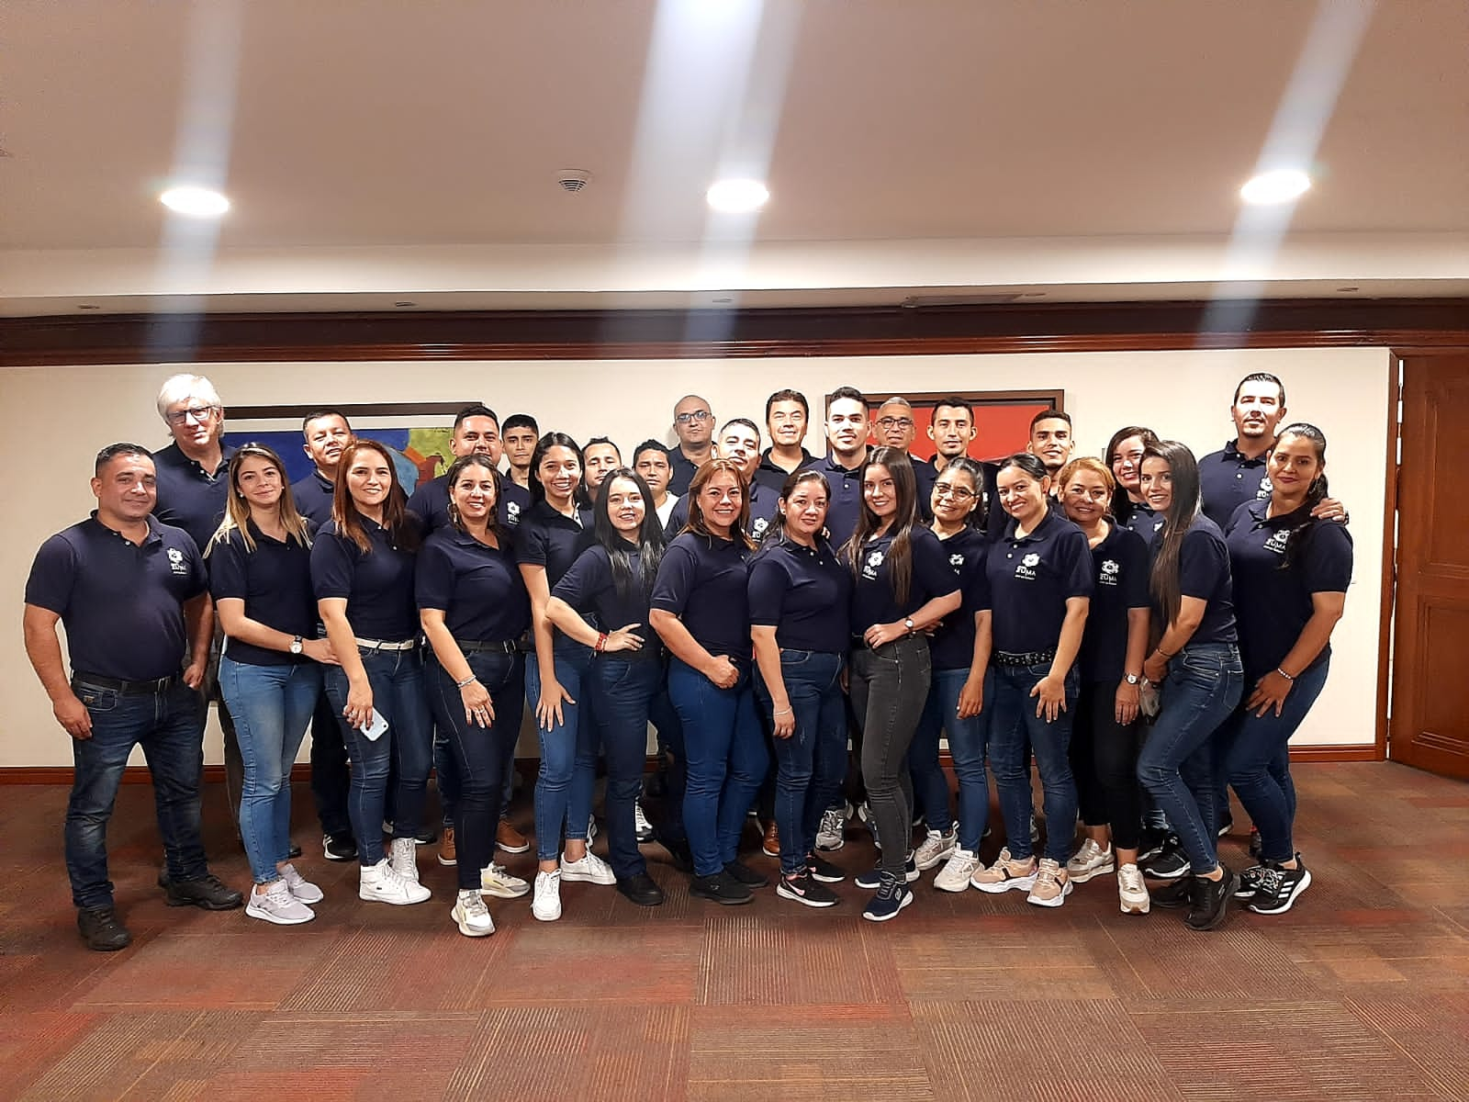

ANEXOS
10

Slide 12

PREGUNTAS
11

Slide 13
¡GRACIAS!

